Slide 1
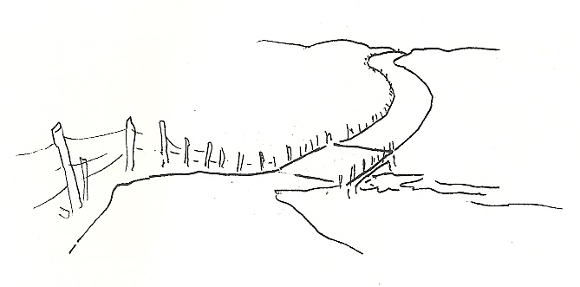
Coordenação de Tecnologia da Informação – CTEC
Equipe Técnica:
Coordenação de Tecnologia da Informação – CTEC
Auditor | Área de Formação
Carlos Santana Bandeira | Tecnologia em Informática
Frederico Pinto de Souza | Ciência da Computação
Gianncarla Cutini Barcelos Labuto | Ciências da Computação
Marcelo Campos Antunes | Ciências da Computação
Marcos dos S Ferreira | Tecnologia em PD
Reinaldo Matos Monteiro | Direito
SECONT NA ESTRADA - www.secont.es.gov.br – www.transparencia.es.gov.br – www.ouvidoria.es.gov.br

Slide 2
Principais pontos referentes à auditorias de Gestão de Contratos de TI:
Fiscais e gestores de contratos de TI;
Planejamento da contratação (principais aspectos que interferem na gestão contratual);
Gestão da contratação;
Gestão de contratos de desenvolvimento e manutenção de sistemas;
Reajustamento contratual.
SECONT NA ESTRADA - www.secont.es.gov.br – www.transparencia.es.gov.br – www.ouvidoria.es.gov.br

Slide 3
Fiscais e gestores de contratos de TI
Falta de designação formal do gestor e dos fiscais de contrato de TI;
Falta de qualificação técnica do gestor e dos fiscais de contrato de TI;
Quantidade excessiva de contratos sob responsabilidade do mesmo fiscal.
SECONT NA ESTRADA - www.secont.es.gov.br – www.transparencia.es.gov.br – www.ouvidoria.es.gov.br

Slide 4
Planejamento da contratação
Falhas / Inexistência da justificativa do volume de serviços a ser contratado;
Falhas na estipulação das sanções administrativas;
Outras falhas no planejamento:
elaboração de artefatos de planejamento após o recebimento da proposta da empresa contratada por dispensa de licitação ou após a elaboração do termo de referência;
ausência de planejamento em processo de contratação direta;
incompletudes e falhas formais nos documentos de planejamento.
SECONT NA ESTRADA - www.secont.es.gov.br – www.transparencia.es.gov.br – www.ouvidoria.es.gov.br

Slide 5
Gestão da contratação
Ausência/Dificuldade de rastreamento dos serviços prestados;
Falha ou ausência de avaliação da qualidade dos serviços prestados;
Desconformidade na aplicação dos critérios de medição;
Falhas na gestão dos riscos da contratação;
Não manutenção de requisitos técnicos exigidos/propostos durante a execução do contrato;
Ausência de registro das ocorrências relacionadas à execução contratual.
SECONT NA ESTRADA - www.secont.es.gov.br – www.transparencia.es.gov.br – www.ouvidoria.es.gov.br

Slide 6
Gestão de contratos de desenvolvimento e manutenção de sistemas
falhas na justificativa do volume de serviços contratado, em decorrência da ausência de memória de cálculo;
ausência/falhas na avaliação da qualidade dos serviços prestados;
falhas na capacitação técnica da equipe responsável pela fiscalização contratual.
A carência de pessoal capacitado para conduzir o processo de gestão contratual, além da falta de estrutura da organização contratante, prejudica a realização de avaliação de qualidade de forma sistemática.
SECONT NA ESTRADA - www.secont.es.gov.br – www.transparencia.es.gov.br – www.ouvidoria.es.gov.br

Slide 7
Benefícios da implementação das recomendações do TCU
A correção de irregularidades ou impropriedades;
O incremento na economia e na eficiência dos processos de gestão de contratos de TI dos entes auditados;
A melhoria da eficácia das contratações de TI;
O aprimoramento da governança de TI.
SECONT NA ESTRADA - www.secont.es.gov.br – www.transparencia.es.gov.br – www.ouvidoria.es.gov.br

